Slide 1


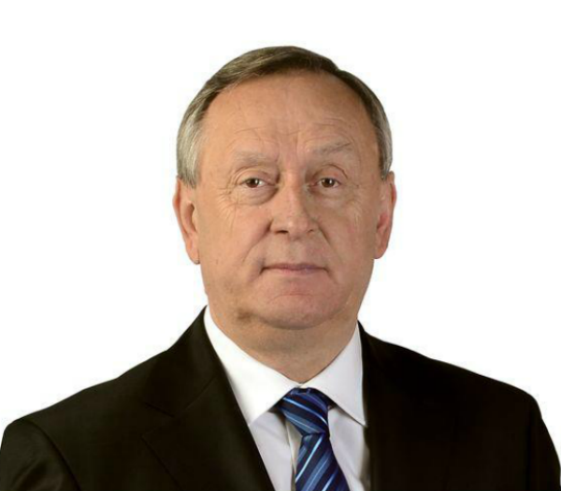
Cornel Popa
20 de ani în slujba Bihorului
Președinte PNL Bihor 2001 - 2016
Deputat de Bihor 2000 - 2008
Senator de Bihor 2008 - 2012
Președinte al Consiliului Județean Bihor 2012 - 2016
Senator de Bihor 2016 - 2020
contact: cornel.popa@pnl.ro www.facebook.com/CornelPopaBH

Slide 2
Activitate politică
Am condus filiala PNL Bihor, în calitate de președinte din septembrie 2001 până în iulie 2016.
Am crescut numărul membrilor PNL Bihor de la 600, câți erau în 2000, la 7.332 în 2007 și 8.449 în 2015.
Am crescut numărul organizațiilor PNL Bihor de la 58, câte erau în 2000, la 94 în 2007 și 95 în 2015.
Am adus filiala PNL Bihor de la 5,36%, cât obținuse la alegerile locale din 2000, la 18,14% în 2004, 27,9% în 2008, 48,37% în 2012 și 44,54% la alegerile locale din 2016.
Activitate parlamentară
În cele 4 mandate de parlamentar (2000 - 2012 și 2016-2020), am avut:
131 de inițiative legislative;
29 legi promulgate;
208 de declarații politice;
229 de luări de cuvânt în plen;
399 de întrebări sau interpelări;
30 moțiuni depuse.
contact: cornel.popa@pnl.ro www.facebook.com/CornelPopaBH

Slide 3
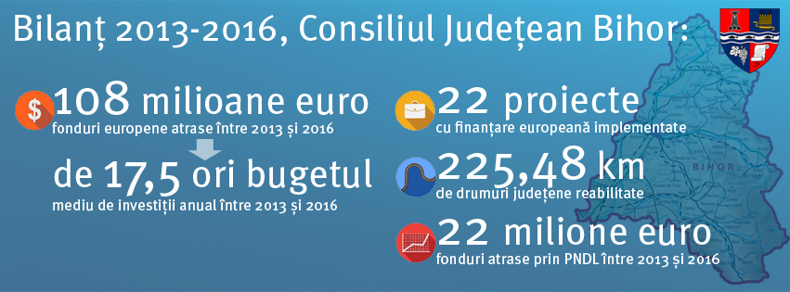
Activitate administrativă
Am crescut în 4 ani, cât în 17!
Între 2013 și 2016, la Consiliul Judeţean Bihor am implementat 22 de proiecte pe fonduri europene care au însumat peste 108 milioane de euro, ceea ce reprezintă de 17,5 ori bugetul mediu de investiții anual.
Atât Consiliul Judeţean Bihor cât și Județul Bihor au performat cel mai bine între cele 6 ale Regiunii de Nord-Vest (Cluj, Sălaj, Satu Mare, Maramureș, Bistrița - Năsăud) la capitolul fonduri atrase prin Programul Operațional Regional - ADR NV.
contact: cornel.popa@pnl.ro www.facebook.com/CornelPopaBH

Slide 4
Activitate administrativă
am extins și modernizat suprafața aeroportului internațional Oradea: am construit o pistă nouă, am modernizat terminalul și am pregătit proiectul pentru un terminal nou, am negociat curse externe și am semnat drafturi de contracte pentru Londra, Milano, Barcelona, Torino și Dusseldorf;
am conceput un sistem de management integrat al deșeurilor solide în județul Bihor: am realizat și dotat 4 stații de transfer noi, am realizat 3 stații noi de sortare, o staţie de tratare mecano-biologică și platforme de stocare temporară;
am dotat ISU Crișana cu: 1 autospecială pentru lucru cu apă şi spumă, 1 autospecială complexă de intervenţie, descarcerare şi acordarea asistenţei medicale de urgenţă, 1 autospeciale de intervenţie şi salvare de la înălţime, 5 autospeciale pentru lucrul cu apă şi spumă, 1 autospecială de cercetare n.b.c.r., 1 autospecială pentru descarcerări grele, 3 ambulanţe de prim ajutor și 1 ambulanţă de reanimare;
am reabilitat și modernizat DJ 763 Sudrigiu - Padiș și DJ 191 Marghita - Tășnad și în total am reabilitat 225,48 km de drumuri județene;
contact: cornel.popa@pnl.ro www.facebook.com/CornelPopaBH

Slide 5
Activitate administrativă
am amenajat infrastructura de mediu din ariile protejate din Bihor, am promovat județul prin proiectul Călător prin Bihor și am înființat Centrul Național de Informare și Promovare Bihor;
am construit o instalația de biogaz în Săcuieni, care va produce 548 kW, descongestionând 5.440 tone dejecții animaliere anual din fermele zootehnice precum și din gospodăriile populației din zonă;
am dotat Spitalul Judeţean de Urgenţă din Oradea cu un CT (computer tomograf), un aparat Dexa pentru stabilirea densităţii osoase, o masă de operaţie cu extensie ortopedică şi un aparat Rx cu braţ C pentru utilizare în sala de operaţie-ortopedie și Spitalul de Recuperare din Băile Felix cu un aparat Lokomat (echipament robotizat pentru reabilitarea locomoţiei);
am implementat sistemul de Telemedicină, prin care se pot transmite între spitalele partenere imagini precum radiografii electronice, imagini computer tomograf sau de rezonanţă magnetică, facilitând asftel consultanţa şi interpretarea reciprocă;
am înființat Centrul de Salvare Montană Bihor - un centru de pregătire pentru salvatorii montani, la Vârtop, beneficiind de experiența elvețiană din St. Gallen. Primul astfel de centru din România.
contact: cornel.popa@pnl.ro www.facebook.com/CornelPopaBH

Slide 6
Activitate administrativă
în 2016 am inițiat și am obținut finanțare, din bani europeni nerambursabili, pentru proiectul strategic de modernizare a unor drumuri din 6 județe din Transilvania de Nord (Bihorul are inclus drumul Salonta - Beiuș - Stâna de Vale - Leș - Valea Drăganului);
am contribuit la modernizarea unor drumuri comunale: DC 115 Derna-Tria, DC 167 Gheghie-Luncșoara, DC 231 Totoreni-Băleni-Cusuiș-Cucuceni, DC 237 Băleni-Hinchiriș, DC 143 Câmpani-Hârsești, DC 257 CâmpaniSighiștel, DC 77 Nojorid-Livada, DC 78 Nojorid-Chișirid, DC 87 Păușa-Șauaieu, DC 64 Nojorid-Apateu, DC49 Brusturi – Orvișele, DC 244 Vașcău – Câmp;
am obținut 164.000.000 lei pentru DJ 764 Bratca-Damiș-Roșia-Beiuș;
am obținut 13.000.000 lei pentru subtraversarea căii ferate la Sudrigiu, cu ieșire la intersecția DN76 Sudrigiu – Pietroasa;
am modernizat DJ795A Husasău de Tinca – Mierlău, DJ768A Căpâlna – Ginta, reabilitat DJ792A Beliu – Tinca - Leș, DJ109I Bucea – Bulz – Vadu Crișului și DJ767A Uileacu de Criș – Bălaia – Burzuc – Sârbi;
am înființat Centrul Național de Informare și Promovare Turistică Bihor;
am inventariat și promovat atracțiile turistice din județul Bihor, pe 4 axe prioritare: peșteri amenajate, peisaj carstic, biserici de lemn și artă;
am realizat reparații capitale la Muzeul Iosif Vulcan din Oradea;
contact: cornel.popa@pnl.ro www.facebook.com/CornelPopaBH

Slide 7
Activitate administrativă
am contribuit la amenajarea Văii Gepișului (în satul Groși), a Văii Crăiasa (la Sudrigiu), a Crișului Băița (la Fânațe și Câmpani), unde s-au construit 3 poduri, a Văii Nimăieștilor în zona municipiului Beiuș și a pârâului Hotărel (aici, unicat în România, apa a fost întubată și ulița pe care curgea aceasta a fost asfaltată);
rețele de apă potabilă și de canalizare s-au construit, de altfel, la Pomezău, Răbăgani și în întreaga zonă Beiuș-Ștei-Vașcău-NucetBăița-Vârtop (printr-un proiect în care au fost atrași 150 de milioane euro);
am contribuit la dotarea spitalului din Beiuș și s-a redeschiderea spitalului din Ștei (unde s-a realizat și echipat o Stație de Dializă). Am contribuit la îmbunătățirea dotării cu echipamente a bazelor operaționale pentru intervenții în situații de urgență din Oradea, la asigurarea unui angiograf și a unui computer-tomograf pentru Spitalul Clinic Județean de Urgențe din Oradea etc. În 2007 împreună cu ministrul sănătății, Eugen Nicolaescu, am înființat la Oradea două centre medicale: unul de oncologie și unul de boli cardio-vasculare.
în perioada 2006-2009 am obținut 3.000.000 lei plus TVA pentru construcția unui nou corp la spitalul Aleșd;
am obținut extinderea de la 2 la 4 benzi a centurii municipiului Oradea;
contact: cornel.popa@pnl.ro www.facebook.com/CornelPopaBH

Slide 8
Activitate social-comunitară
am ctitorit sau sprijinit mai multe biserici ortodoxe din Oradea și din județul Bihor: Biserica Sfântul Apostol Andrei, Biserica Sfântul Dimitrie Izvorâtorul de Mir, Biserica Sfântul Sebastian, Biserica Nașterea Maicii Domnului, Biserica Sfântul Ioan Iacob Românul (toate din Oradea); Biserica Sfântul Nicolae din Sudrigiu, Biserica Sfânta Maria Mare de la Izbuc, Biserica Sfântul Dimitrie de la Fânațe, Biserica Sfinții Arhangheli Mihail și Gavriil de la Câmpani, Biserica Sfânta Treime din Cucuceni, Biserica Sfinții Arhangheli din Șebiș, Biserica Adormirea Preasfintei Născătoare de Dumnezeu din Belejeni, Biserica Sfinții Arhangheli Mihail și Gavriil din Tria, Biserica Sfântul Nicolae din Sânnicolau Român, Biserica Sfântul Ierarh Nicolae de la Maternitatea din Beiuș, Biserica Sfânta Treime și Biserica Sfinții Apostoli Petru și Pavel din Ștei, Biserica Pogorârea Sfântului Duh din Salonta, Biserica Cuvioasa Parascheva din Marghita, Biserica Sfinții Arhangheli Mihail și Gavriil din Boianu Mare;
reparațiile capitale ale Căminelor Culturale din Sudrigiu, Lazuri de Beiuș, Hinchiriș, Câmpani, Fânațe;
cetățean de onoare al municipiilor Beiuș și Marghita, al orașelor Ștei, Aleșd și Vașcău, al comunelor Rieni, Lazuri de Beiuș și Pomezeu.
contact: cornel.popa@pnl.ro www.facebook.com/CornelPopaBH

